Slide 1

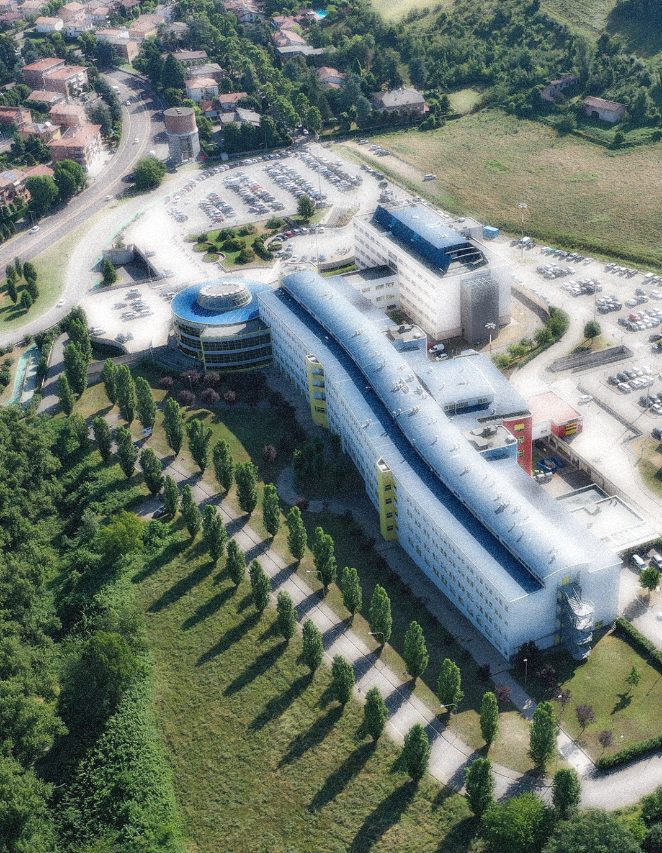


Nascere a Sassuolo
Incontro di accompagnamento alla nascita con l’ostetricia e la neonatologia
Conoscersi e prendersi cura
della madre, delle coppie
e dei bambini
A cura del Servizio di Marketing & Comunicazione

Slide 2


Non da sola
APP sul percorso nascita in Emilia-Romagna
Facilita nell’accesso alle informazioni ed all’utilizzo dei servizi
per comprendere e vivere in modo consapevole gravidanza e parto
Permette di individuare i punti nascita più adatti alle proprie esigenze
Attraverso l’APP è possibile consultare la Cartella della Gravidanza della Regione, che fornisce indicazioni e approfondimenti
sul percorso nascita e di visualizzare, sulla base del trimestre
di gravidanza, l’assistenza offerta alle donne, i controlli
e gli esami proposti.

Slide 3
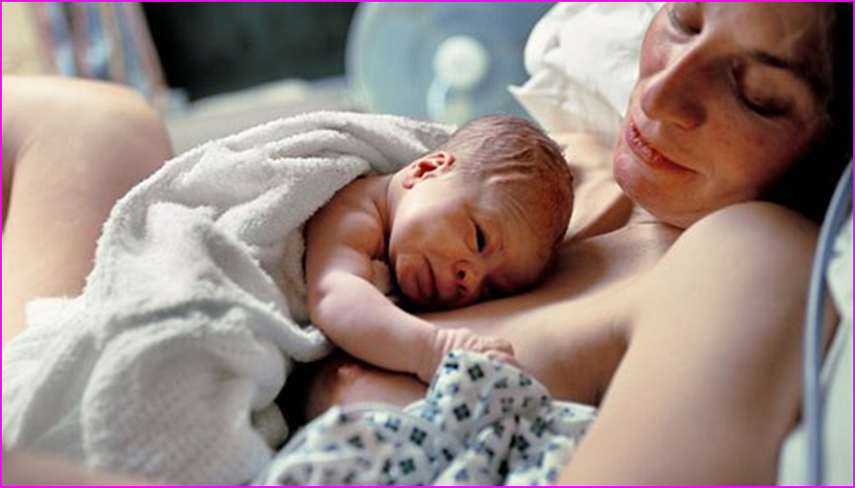

Bonding neonatale
Alimentazione neonatale
http://www.salute.gov.it/imgs/C_17_opuscoliPoster_303_allegato.pdf

Slide 4


Vi invitiamo a visitare questi siti Internet per avere informazioni adeguate
su ciò a cui siete più interessati:
www.saperidoc.it
www.lllitalia.org
www.sip.it
www.salute.regione.emilia-romagna.it
https://www.sipps.it/pdf/editoriale/SIP38_guidaFAMIGLIA_200917.pdf

Slide 5

il convegno “LA NASCITA IN EMILIA-ROMAGNA - Presentazione del 22° Rapporto sui dati del Certificato di Assistenza al Parto (CedAP) Anno 2024”
Ospedale di Sassuolo Incontro con il Pediatra 2026
Sala Conferenze (piano terra) / da remoto ore 15-17
14 Gennaio
11 Marzo
13 Maggio
15 Luglio
16 Settembre
18 Novembre
https://www.ospedalesassuolo.it/approfondimento/incontro-con-il-pediatra/
https://www.ospedalesassuolo.it/nascere-a-sassuolo-punto-nascita/

Slide 6
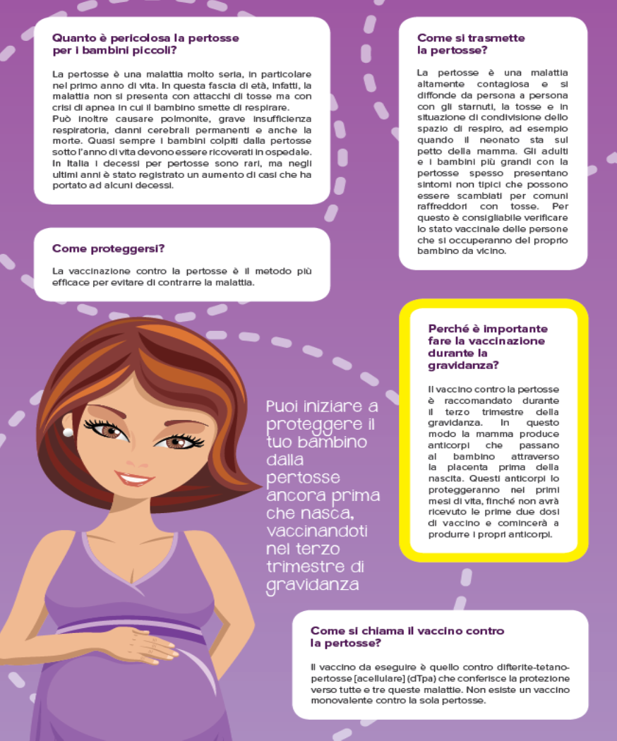


Slide 7
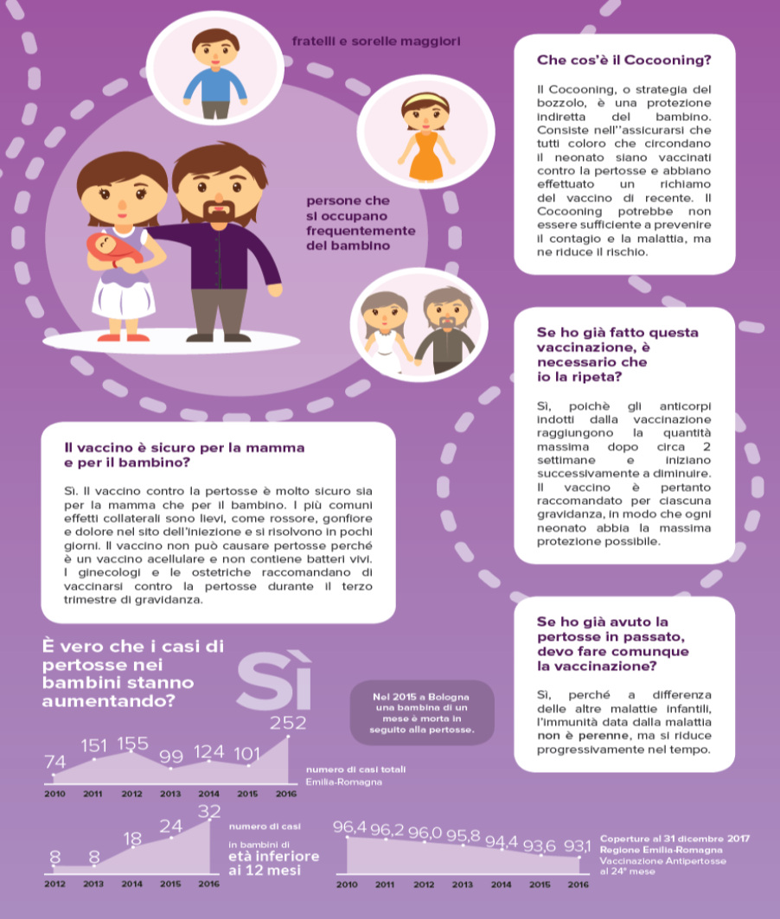

Slide 8
https://www.natiperleggere.it

Slide 10



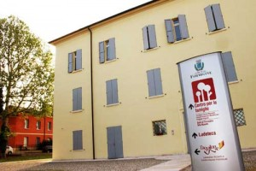
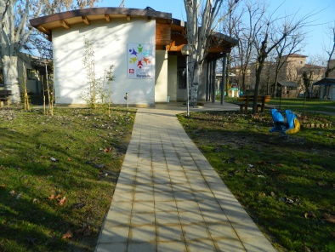
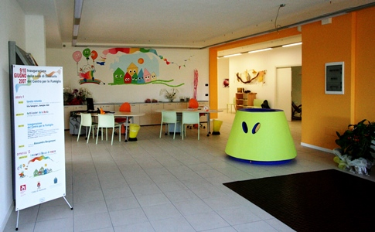


CENTRO PER LE FAMIGLIE DISTRETTO CERAMICO
sede di Formigine, Villa Bianchi
via Landucci 1/A, ingresso da via Fiori Casinalbo di Formigine (Mo)
tel 059 551.931
centroperlefamiglie.formigine@distrettoceramico.mo.it
sede di Maranello
Via Magellano 17
tel 0536 940.920
centroperlefamiglie.maranello@distrettoceramico.mo.it
sede di Sassuolo
via Caduti sul lavoro 24
tel 0536 880,680
centroperlefamiglie.sassuolo@distrettoceramico.mo.it
www.distrettoceramico.mo.it
Instagram: Centro per le Famiglie Distretto
Facebook: Centro per le Famiglie Distretto Ceramico

Slide 11

Al Centro per le Famiglie puoi trovare…
Sportello Informafamiglie;
Incontri per neogenitori: tutti i lunedì mattina (sede di Formigine), tutti i mercoledì mattina (sede di Maranello) e tutti i giovedì mattina (sede di Sassuolo);
Momenti di approfondimento rivolti ai neogenitori su tematiche d’interesse, con il coinvolgimento di famiglie e/o di esperti: massaggio, pronto soccorso, babywearing, alimentazione complementare…;
Partecipazione delle Associazioni del territorio ad alcuni incontri per far conoscere l’attività dell’Associazione e attivare momenti di confronto con i genitori (Associazione SOS Mama, Associazione La via Lattea e Associazione Nascere a Modena);
Percorsi laboratoriali: di benessere e movimento prima e dopo la nascita, danza col bebè, percorsi musicali rivolti a famiglie con bambini 0-3 anni;
Servizi di Consulenza e Mediazione familiare;
Collaborazione con i Servizi educativi integrativi: Primi Passi e Centro Bambini e Famiglie (che sono gestiti direttamente dai Comuni e che, a Formigine e Maranello, si svolgono all’interno della sede del Centro per le Famiglie).
Le attività del Centro per le Famiglie sono tutte gratuite e soggette ad iscrizione.

Slide 13
Con Te…
Puoi chiamarci, se hai bisogno di un confronto con:
Ostetricia allo 0536 846 580 tutti i giorni dalle 15 alle 17
Sala Parto allo 0536 846 433 tutti i giorni
Pediatria allo 0536 846 751 tutti i giorni dalle 13 alle 14
Psicologa allo 0536 846 885 il mercoledì dalle 9 alle 13

